Slide 1
中国山東大学 高等教育研究センターにおける講義提供及び交流推進
大学教育センター 何暁毅

Slide 2
事業の概要
事業名:
中国山東大学高等教育研究センターにおける講義提供及び交流推進
担当者: 大学教育センター 何暁毅
実施時期:平成２３年９月１１日（日）～１７日（土）

Slide 3
講義提供に至る経緯

Slide 4
山東大学高等教育研究センター紹介
業務内容：
・高等教育に関する研究者の教育
・高等教育に関する理論研究
・国内外の高等教育に関する情報の収集整理
・高等教育発展趨勢に関する研究
・大学改革に関する調査及び素案作成
・大学評価に関する研究及び山東省大学評価実務など
教職員：１４人（教授３、準教授７など）
大学院生（修士）:２０人

Slide 5
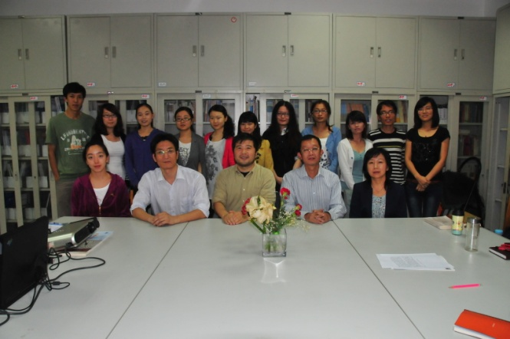
講義風景
講義の様子
最後に記念写真

Slide 6
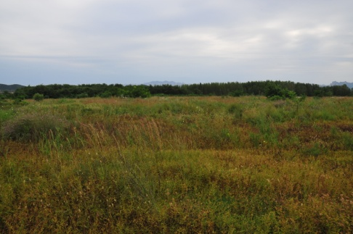
週末視察
高等教育研究センター教員たちと一緒に
海辺にある広大なキャンパス予定地

Slide 7
『山東大学Weekly』連載記事その１

Slide 8
『山東大学Weekly』連載記事その２

